Slide 1
2D转换和过渡
单击此处添加副标题
张瑾
2019/12/7

Slide 2

每日一词
transform 转换
Transformers

Slide 3

01.
过渡
02.
2D转换
03.
单击此处添加文本具体内容
04.
单击此处添加文本具体内容
05
单击此处添加文本具体内容
目录

Slide 4
单击此处添加标题
01
单击此处添加文本具体内容

Slide 5
过渡
过渡是元素的某个样式从一个值到另一个值转换的动画效果。
有四个属性：
transition-property 规定应用过渡的 CSS 属性的名称。
transition-duration 定义过渡效果花费的时间。默认是 0。
transition-timing-function 规定过渡效果的时间曲线。默认是 "ease"。
transition-delay 规定过渡效果延迟时间。默认是 0。

Slide 6
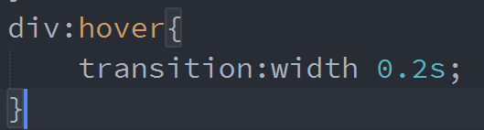
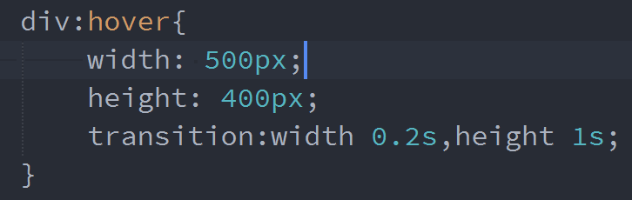
过渡
transition-property 规定应用过渡的 CSS 属性的名称。
可选值：
all:所有属性都执行过渡效果
某个具体的属性：具体某个属性执行过渡效果
none:没有属性执行过渡效果
tips:多个属性用逗号分隔。

Slide 7
过渡
transition-duration 定义过渡效果花费的时间。默认是 0。
transition-delay 规定过渡效果延迟时间。默认是 0。
单位毫秒

Slide 8
过渡
transition-timing-function 规定过渡效果的时间曲线。默认是 "ease"。
可选值：
linear：匀速（等于 cubic-bezier(0,0,1,1)
ease 规定慢速开始，然后变快，然后慢速结束的过渡效果（cubic-bezier(0.25,0.1,0.25,1)）。
ease-in 规定以慢速开始的过渡效果（等于 cubic-bezier(0.42,0,1,1)）。
ease-out 规定以慢速结束的过渡效果（等于 cubic-bezier(0,0,0.58,1)）。
ease-in-out 规定以慢速开始和结束的过渡效果（等于 cubic-bezier(0.42,0,0.58,1)）。
cubic-bezier(n,n,n,n) 在 cubic-bezier 函数中定义自己的值。可能的值是 0 至 1 之间的数值。

Slide 9
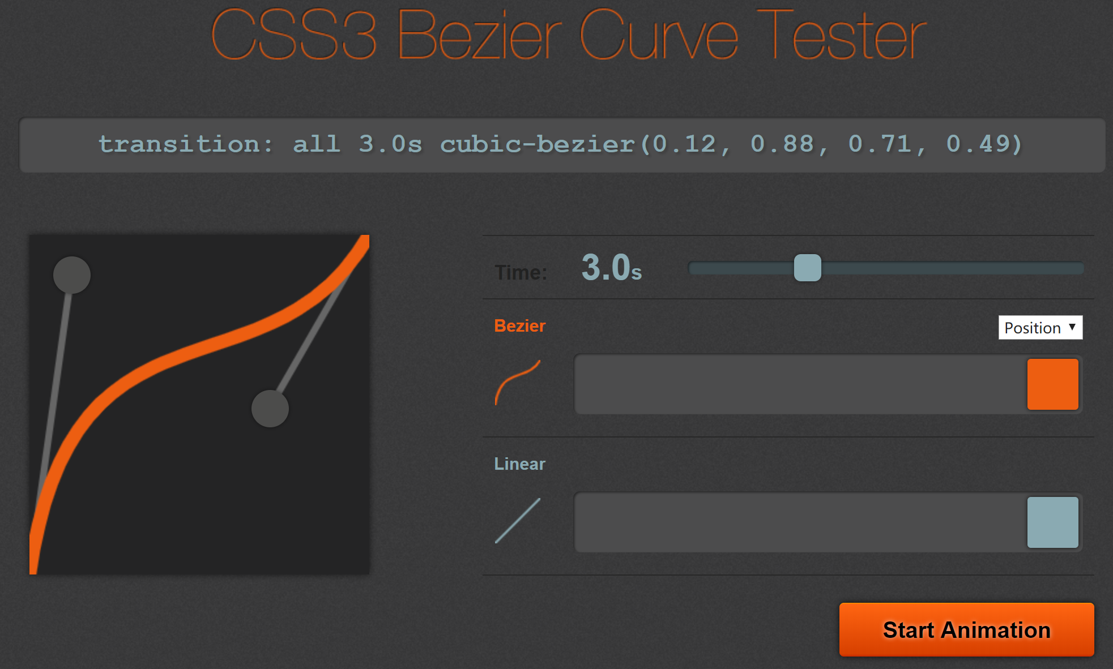
过渡
http://www.css3beziercurve.net/
可以自定义贝塞尔曲线

Slide 10
2D转换
02
单击此处添加文本具体内容

Slide 11
2D转换
transform 转换
可选值：
translate 平移
scale 缩放
rotate 旋转
skew 倾斜

Slide 12
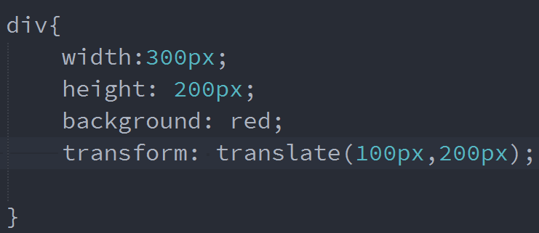
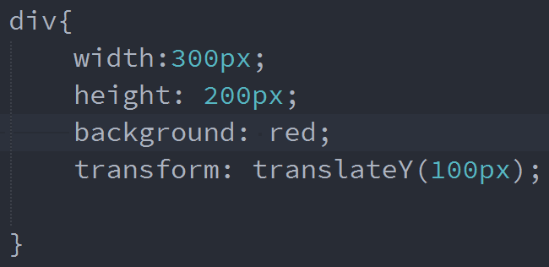
2D转换
translate 平移 可以设置元素横轴和纵轴运动
设置元素向右移动100px向下移动200px
也可以单独设置一个方向
一个参数时：表示水平方向的移动距离

Slide 13

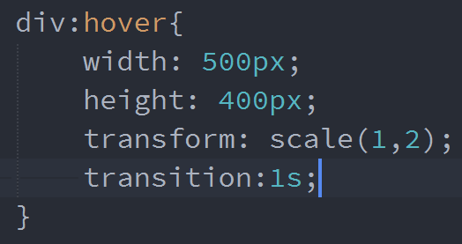
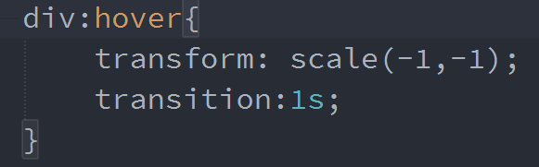
2D转换
scale 缩放。改变元素的缩放比例，默认是1，不缩放，可以为负值，与之前的方向相反。
一个参数时：表示水平和垂直同时缩放该倍率
横向不变，纵向扩大2倍。

Slide 14
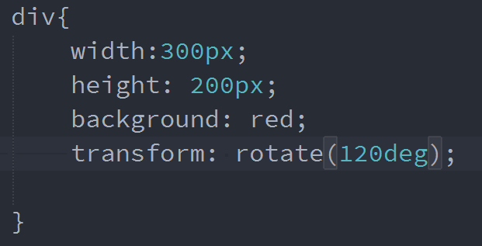
2D转换
rotate 旋转 设置元素旋转，正值时顺时针旋转，负值反之，单位deg（度数）

Slide 15
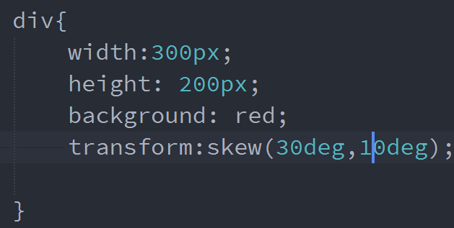
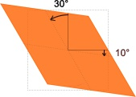
2D转换
skew 倾斜

Slide 16
变换基准点
03
单击此处添加文本具体内容

Slide 17
变换基准点
在使用transform方法进行文字或图像的变形时，是以元素的中心点为基准点进行的。使用transform-origin属性，可以改变变形的基准点。
共两个参数，表示相对左上角原点的距离，单位px，第一个参数表示相对左上角原点水平方向的距离，第二个参数表示相对左上角原点垂直方向的距离；可以是数值，百分比，也可以是位置单词如：top，left等

Slide 18
变换基准点
如transform-origin：center center；等价于transform-origin:50% 50%;也等价于盒子宽高的一半。

Slide 19
总结
04
单击此处添加文本具体内容

Slide 20
总结
单击此处添加文本具体内容，简明扼要的阐述您的观点。根据需要可酌情增减文字，以便观者准确的理解您传达的思想。

Slide 21
作业
1.https://www.17sucai.com/pins/demo-show?id=33013
2.https://www.17sucai.com/pins/demo-show?id=7881

Slide 22
Thanks

